Slide 1
Bochnia Ines Custódio
Cidade da polónia

Slide 2
bandeira da bochnai

Slide 3
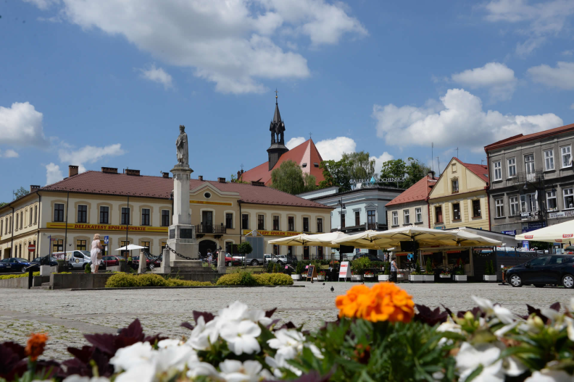
Paisagens

Slide 4
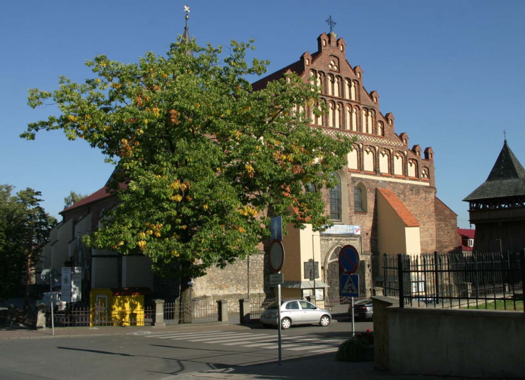
Outras paisagens

Slide 5
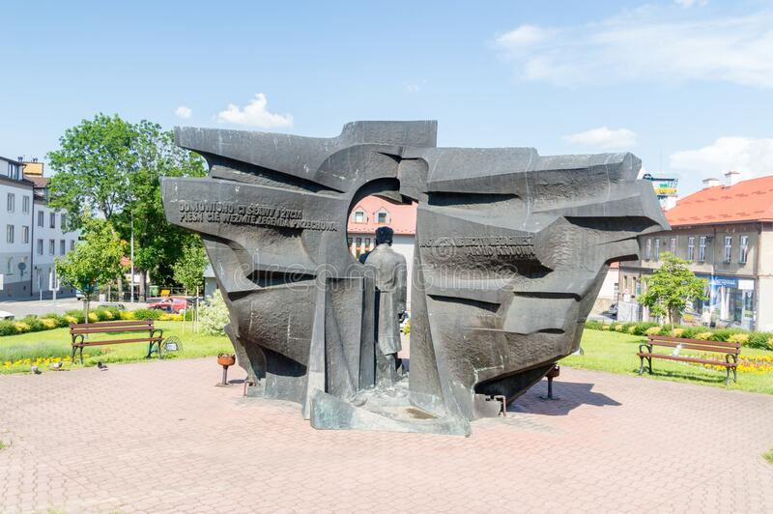
monumntos

Slide 6
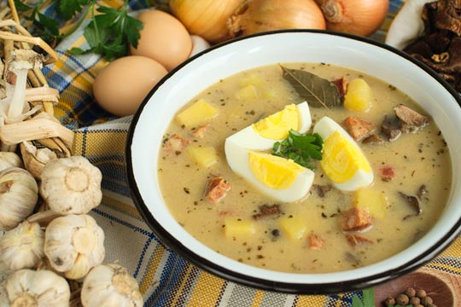
gastronomia

Slide 7
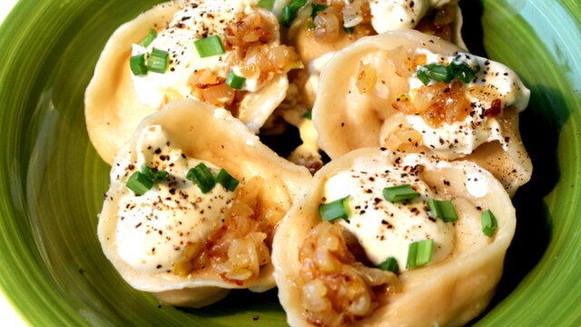
Outras gastronomias

